Slide 1
単語の分散表現

Slide 2
導入:Questions
Q1,自然言語処理（言語解析）とは？
人間が普段扱う言語（日本語、英語等）を機械が理解できる言語で処理・解析すること
Q2,文書をそのまま処理できるの？
いきなりは無理。文書は文の構造体であるから、文と文の関係、文自体の構造、単語の接続関係、単語の意味、単語分割等ステップを踏まないと機械が扱えるデータにはならない。
品詞分解
吾輩、猫
は、で
ある
名詞
助詞
動詞
吾輩は / 猫で / ある

Slide 3
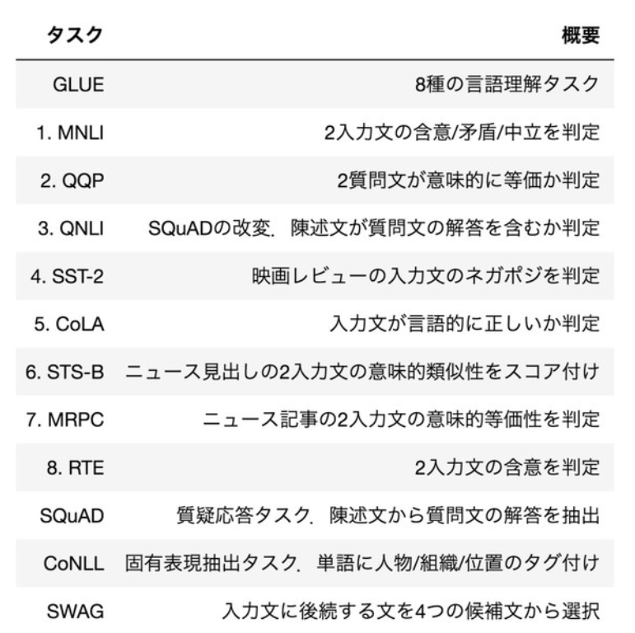
導入:Questions
http://deeplearning.hatenablog.com/entry/menhera_chan
Q3,何ができそう？
機械の処理向上や言語学の知識の
蓄積により、研究は進んでいる。
例としてモデル性能評価指標
（GLUEデータセット）
右図のタスクについては今後
できそうなことがまとまっている。

Slide 4
導入:Questions
文書
Q4,Q3のようなことをやるための第一歩は？
文書を解体して、その最小要素をまずは機械に
理解してもらうこと。
文書>章>節>段落>文>単語
単語を機械が理解できる形式に変換
->ベクトル化（分散表現）、構造化
分散表現の例：
色（桔梗色）->色（RGB|R85 G85 B153）
章
節
段落
文１
単語
単語
単語
文２
単語
単語
単語

Slide 5
このあとの流れ
・単語分散表現の手法について三種紹介
・シソーラスベース
・カウントベース
・推論ベース
・単語の類似度判定基準の大別
・分散表現の使いどころ

Slide 6
表現手法：構造化手法（シソーラスベース）
・体系化された単語辞書を作成し、これをもとに単語の類語判定する
利点：既存の言語構造の反映/類語検索が楽
欠点：新語反映・そもそも作成が大変/ニュアンス（文脈依存な意味変化）を捉えられない
利点例:学術構造の反映
欠点例:類義でも些細な違いのもの
・草 ->植物の意味 or 笑いの表現
・死んだ ->俺死んだわ～（失敗の意味）
or 生命活動の停止の意味
果実
乾果
液果
栗
みかん
りんご

Slide 7
表現手法：統計的手法（カウントベース）
・分布仮説に基づき、単語をベクトル化、単語間の類似度を計算し
類語判定する
分布仮説：単語の意味は周囲の単語によって形成される
利点：文章における単語の頻度から計算可能
欠点：大規模な文章に対して計算コストが高い/頻度は文章に依存する
利点例：文脈から類語判定
I drink beer. We drink beer -> I guzzle beer. We guzzle beer
-> beer ≈ guzzle
欠点例：時間経過による意味の変化
すばらしい地震災害 ->否定的な意味
すばらしい人 ->肯定的な意味
分布仮説
You say goodbye and I say hello.
say は Youとgoodbye（コンテキスト）から
意味が形成される

Slide 8
表現手法：統計的手法（カウントベース）
・分布仮説に基づき、単語をベクトル化、単語間の類似度を計算し
類語判定する
分布仮説：単語の意味は周囲の単語によって形成される
利点：文章における単語の頻度から計算可能
欠点：大規模な文章に対して計算コストが高い/頻度は文章に依存する
 | you | say | goodbye | and | i | hello | .
you | 0 | 1 | 0 | 0 | 0 | 0 | 0
say | 1 | 0 | 1 | 0 | 1 | 1 | 0
goodbye | 0 | 1 | 0 | 1 | 0 | 0 | 0
and | 0 | 0 | 1 | 0 | 1 | 0 | 0
i | 0 | 1 | 0 | 1 | 0 | 0
hello | 0 | 1 | 0 | 0 | 0 | 0 | 1
. | 0 | 0 | 0 | 0 | 0 | 1 | 0
分布仮説に基づき、ベクトル化
Text="You say goodbye and I say hello."
=[you,say,goodbye,,and,i,say,hello,.]
->0,1で表現（OneHot表現）
->各単語のOneHot表現を行列にする
共起行列 ->

Slide 9
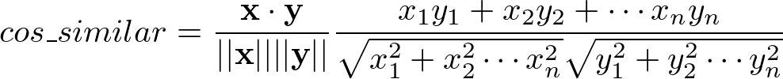
表現手法：統計的手法（カウントベース）
・分布仮説に基づき、単語をベクトル化、単語間の類似度を計算し
類語判定する
分布仮説：単語の意味は周囲の単語によって形成される
利点：文章における単語の頻度から計算可能
欠点：大規模な文章に対して計算コストが高い/頻度は文章に依存する
共起行列を元に類似度判定
->コサイン類似度
->同じ方向を向いていたら1（類義）、反向を向いていたら-1（反義）

Slide 10
表現手法：NeuralNetwork（推論ベース）
・単語をOneHot表現、文中の単語の出現確率をNNで推論、類語判定する
分布仮説：単語の意味は周囲の単語によって形成される
利点：大規模な文章に対応可能
欠点：ハイパーパラメータが多い（層数、ニューロン数、学習率とか）
Word2vec
・CBOWモデル:You ? goodbye and I say hello.
?に何が入るかをYouとgoodbye（コンテキスト）から推論
・Skip-gramモデル：? say ? and I say hello.
?に何が入るかをsay（コンテキスト）から推論

Slide 11
単語の類似度判定
word1
Θ
distance
類似度の判定->距離 or 方向を基準にする
シソーラス（距離） ->構造化したIDで距離測定
カウント（ベクトル） ->単語共起行列の潜在意味解析
推論（ベクトル） ->単語ベクトルを入力としたNNで出現確率の推論
word2
カウント：文の単語分布を捉える（統計情報の活用）が、単語の類推は弱い
推論：分布を捉えるのは弱いが（単語ベクトルを入力とする）が、単語の類推は強い
word2vecは類推問題をベクトルの加減算で解くためである。
両方に強いモデルを作る->Global Vectorモデル(GloVe)

Slide 12
単語の分散表現の使いどころ
・メールやツイートの感情分析
・感情分析を元にして文書分類（アプリに不満を持つ意見を優先表示）
・大規模コーパス(Wikipedia,GoogleNews)を元に転移学習

Slide 13
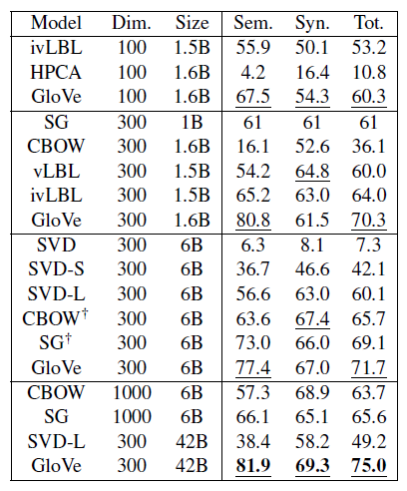
単語の分散表現の評価方法
評価指標：類似性、類推問題->単語類似度の評価セットを利用
Model：使用したモデル
Dim：作成した層数
Size：語彙数
Semantics：単語意味類推問題の正答率
->king:queen=man:women
Syntax：単語の形態情報を問う問題
->bad:worst=good:best
→モデルと語彙数の兼ね合いで精度が変化
→単語ベクトルの次元数は適度なサイズが良い
NER (Tjong Kim Sang and De Meulder,2003)
GloVeより抜粋

Slide 14
参考文献
・ゼロから作るDeepLearning2/斎藤康毅/オライリージャパン
・メンヘラちゃんと学ぶDeepLearning最新論文
http://deeplearning.hatenablog.com/entry/menhera_chan
・GloVe: Global Vectors forWord Representation/Jeffrey Pennington et.al
/Computer Science Department, Stanford University, Stanford, CA 94305

